Slide 1
Quando la matematica prende...una bella piega!
Sergio Cardillo - sergio.cardillo@liceobisazza.edu.it

Slide 2
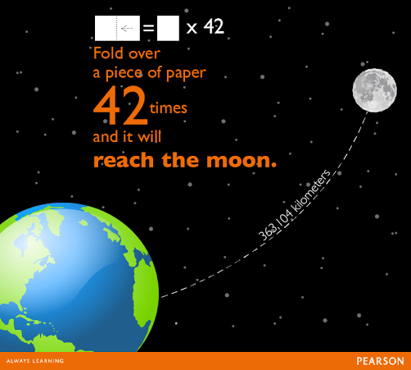
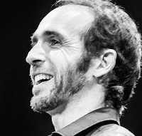
A cosa serve la matematica?
“La scienza funziona con l’intuizione e la creatività: la matematica domina l’intuizione e la creatività”.
Eduardo Sáenz de Cabezón
Notes:
La scienza ha senso solo quando ci aiuta a capire il mondo in cui viviamo e ad evitare i pericoli.

Slide 3
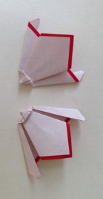
L’imprevedibile viaggio della carta piegata
Le prime mappe in fibra vegetale sono indiane e risalgono al 1125 AC.
Nel 600 la carta “arriva” in Giappone: la tecnica di piegare la carta era conosciuta con nomi diversi come orikata, orisue, orimono, tatamigami.
Nel 751 gli arabi conquistano Samarcanda e lì conoscono la carta per poi esportarla in tutto l’Occidente.
Tra il 1100 e il 1600 la carta piegata in Giappone diventa un dono pregiato.
Nel XIX secolo in Europa il papierfalten diventa attività formativa nei kindergarten.
Nel XX secolo i kindergarten vengono esportati in Giappone: papierfalten viene tradotto con Origami.
Nel 1911 nasce Akira Yoshizawa.

Slide 4
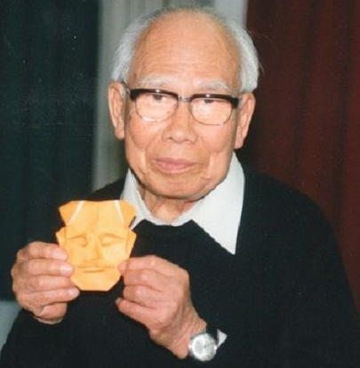
L’imprevedibile viaggio della carta piegata
Nuovo
Linguaggio

Slide 5
Origami: la rana

Slide 6
Origami: la rana

Slide 7
Origami: la rana

Slide 8
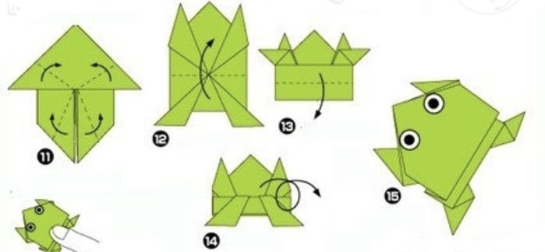
Origami: la rana

Slide 9
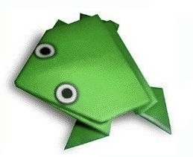
Origami: la rana
?
MATEMATICA

Slide 10
La matematica che non ti aspetti
MATEMATICA
Schemi
Linguaggio
Regole
INNOVAZIONE

Slide 11
La matematica degli origami
Quattro regole per domarli
Colorazione a 2: è possibile colorare ogni diagramma con soli due colori senza avere mai lo stesso colore in due spazi adiacenti.
Per ciascun vertice interno, il numero di pieghe a monte è il numero di pieghe a valle deve differire di 2.
Per ciascun vertice interno: gli angoli di posto pari (dispari) sono supplementari.
Il foglio non può mai “entrare” dentro una piega.

Slide 12
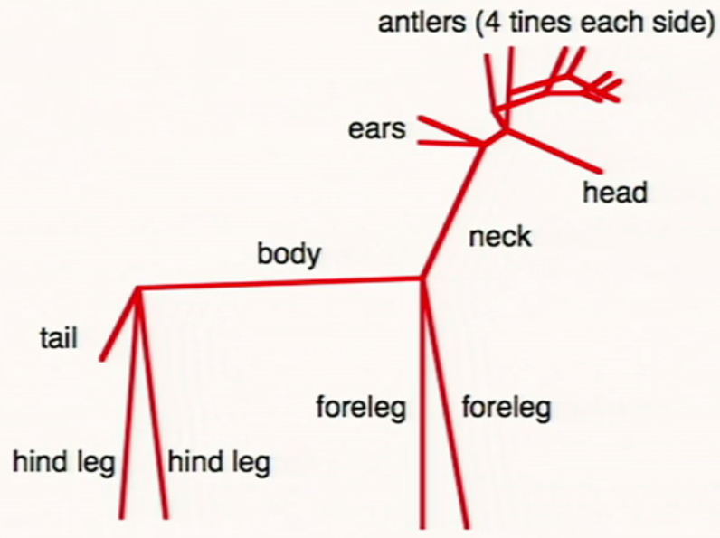
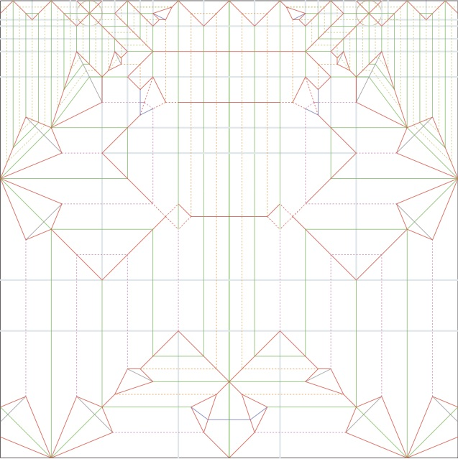
La matematica degli origami
Un modello per trovarli
Uno schema per ghermirli

Slide 13
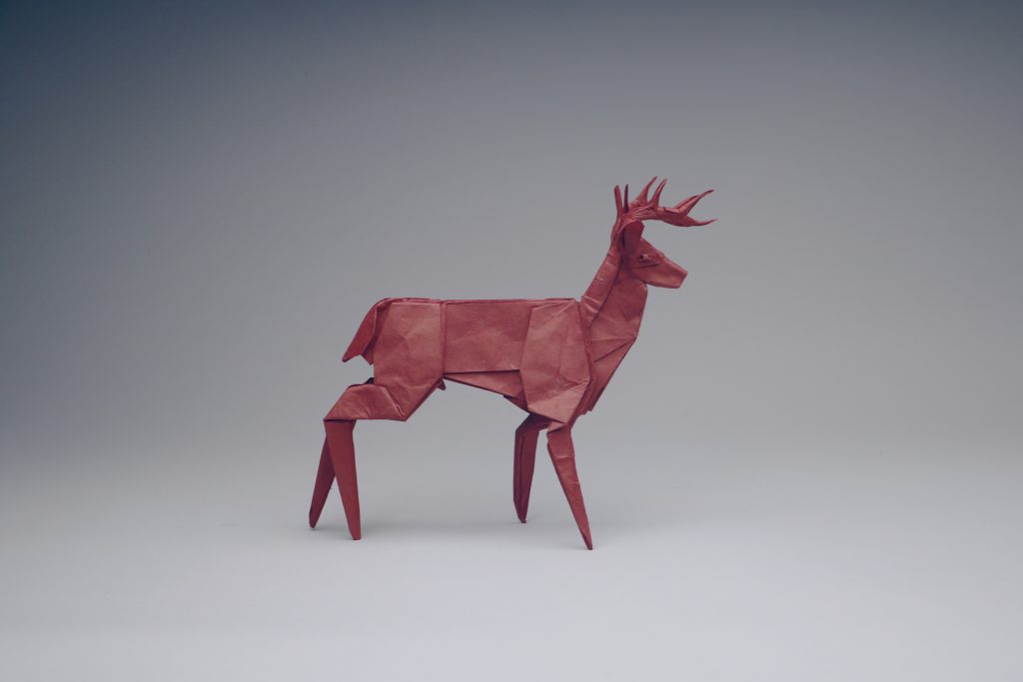
La matematica degli origami
Uno schema per ghermirli
E nel foglio poi piegarli

Slide 14
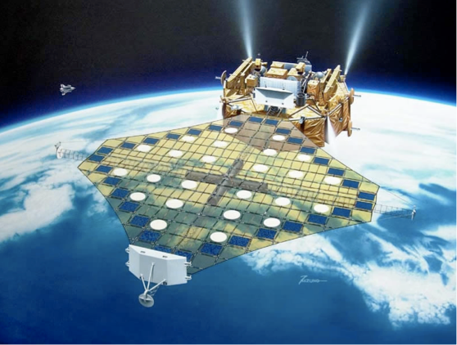
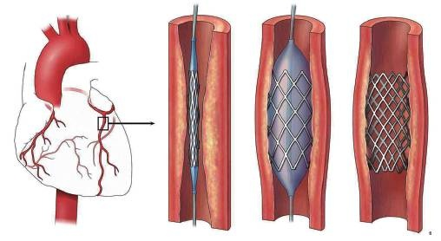
A cosa serve la matematica?
A cercare nuove forme di vita
A salvare delle vite

Slide 15
La matematica degli origami
https://www.ted.com/talks/robert_lang_folds_way_new_origami

Slide 16
Per tipi curiosi...
Robert Lang: The math and magic of origami https://www.ted.com/talks/robert_lang_folds_way_new_origami?utm_campaign=tedspread--a&utm_medium=referral&utm_source=tedcomshare
Federico Scalambra: Storia dell’Origami https://www.favoledicarta.it/articoli/storia-dellorigami
Eduardo Saenz de Cabezon: Math is forever https://www.ted.com/talks/eduardo_saenz_de_cabezon_math_is_forever?utm_campaign=tedspread--a&utm_medium=referral&utm_source=tedcomshare

